Slide 1
데이터베이스 시스템 (Chapter 2 데이터베이스 설계의 개요)
08/29/19
최용규

Slide 2



저번 주 질문
키(key) : 테이블에서 행의 식별자로 이용되는 열 (키 또는 기본 키)
스키마(schema): 테이블을 디자인하기 위한 청사진
세부사항: 상위 수준의 스키마

Slide 3
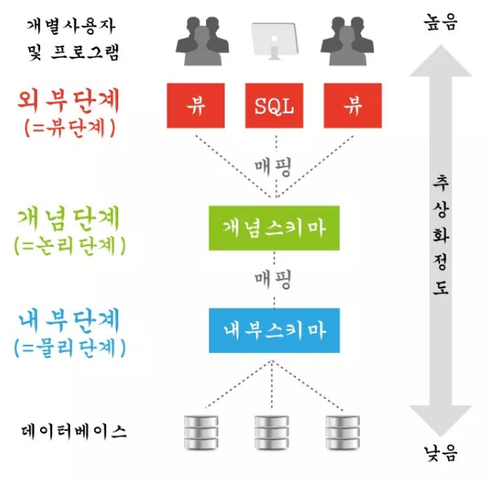
저번 주 질문

Slide 4
데이터베이스 시스템
Contents
데이터베이스 설계 단계
E-R 모델
E-R 다이어그램
UML
Notes:
1. BACKUP & RECOVERY ----------------------- 51
1. CHECKPOINT -------------------------------- 52
2. BACKUP ----------------------------------- 55
3. RECOVERY -------------------------------- 67
2. UTILITIES ------------------------------------- 76
1. ILOADER ---------------------------------- 77
2. AEXPORT ---------------------------------- 94
3. ALTIPASSWD ------------------------------- 102
4. ALTIPROFILE ------------------------------ 104
5. DUMP ------------------------------------- 111
6. ALTIERR ---------------------------------- 127
7. ORANGE for ALTIBASE ---------------------- 129
8. MIGRATION CENTER ------------------------- 152
3. 실습교재 II ----------------------------------- 174

Slide 5
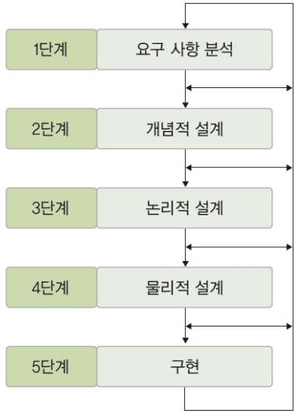
데이터베이스 설계 단계
설계 과정 중에 오류가 발견되어 변경이 필요하면 이전 단계로 되돌아가 설계 내용 수정 가능

Slide 6
E-R 모델이란?
요구사항으로부터 얻어낸 정보들을 개체(Entity), 속성(Attribute), 관계 (Relation)으로 기술하는 데이터 모델
데이터베이스의 논리적 구조를 그래픽으로 표현하는 데 사용
장점 | 단점
그래픽 형태로 표현하여 이해가 쉬움 특정 DBMS에 종속적이지 않음 어떠한 데이터 모델에도 사상 (Mapping)이 가능 | 복잡한 응용 분야에는 적용하기 어려움 재사용, 상속, 다형성 개념이 없어 객체 지향 모델링은 적용이 어려움

Slide 7
E-R 다이어그램
Entity
선택
학생
N
M
강의
Relation
이름
강의번호
학년
학생번호
강의이름
Attribute

Slide 8
E-R 다이어그램
Entity
선택
학생
N
M
강의
Relation
이름
강의번호
학년
학생번호
강의이름
Attribute

Slide 9
E-R 다이어그램
Entity
선택
학생
N
M
강의
Relation
이름
강의번호
학년
학생번호
강의이름
Attribute

Slide 10
E-R 다이어그램
Entity
선택
학생
N
M
강의
Relation
이름
강의번호
학년
학생번호
강의이름
Attribute

Slide 11
E-R 다이어그램
Entity
선택
학생
N
M
강의
Relation
이름
강의번호
학년
학생번호
강의이름
Attribute

Slide 12
E-R 다이어그램
Entity
선택
학생
N
M
강의
Relation
이름
강의번호
학년
학생번호
강의이름
Attribute

Slide 13
E-R 다이어그램
Entity
선택
학생
N
M
강의
Relation
이름
강의번호
학년
학생번호
강의이름
Attribute

Slide 14
E-R 다이어그램
Weak Entity
포함
강의
1
N
분반
Identifying Relationship Type
Multi-Valued Attribute
강의이름
분반번호
강의번호
Derived
Attribute

Slide 15
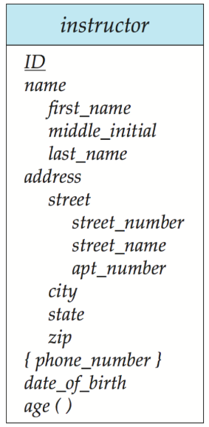
UML 이란?
Unified Modeling Language의 약자이며, 주로 객체 지향 소프트웨어에 사용되는 대중화되고 표준화 된 모델링 언어입니다
ID
Instructor
date_of_birth
age
Phone_
number
address
name
zip
state
street
city
first
_name
last
_name
street_
number
middle_initial
apt_
number
street
_name

Slide 16
Summary
데이터 베이스 설계 : 요구사항분석– 개념적 설계 – 논리적 설계 – 물리적 설계 – 구현
개념적 설계에서 ER모델로 데이터베이스의 논리적 구조를 그래픽으로 표현
ER 모델
: 요구사항으로부터 얻어낸 정보들을 개체, 속성, 관계로 기술하는 데이터 모델
UML은 ERD보다 더 다양하고 복잡한 분야를 지원
UML의 클래스 다이어그램과 ERD는 유사함

Slide 17
Thank you!

